Slide 1
javascript
劉祐伸

Slide 2

議程
主題一 JavaScript Class
主題二 JavaScript Dot Operator
課後心得

Slide 3
主題一
JavaScript Class

Slide 4
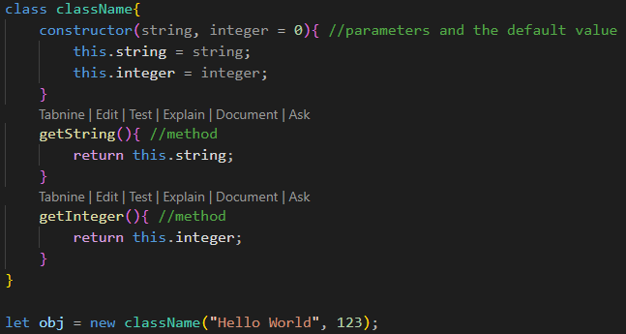
JavaScript Class
In the ES6 version, introduced JS Classes.
JS Classes are templates for JS Objects, it’s syntax like this:

Slide 5
主題二
JavaScript Dot Operator

Slide 6


JavaScript Dot Operator
The JavaScript spread operator (...) expands an iterable (like an array) into more elements.
This allows us to quickly copy all or parts of an existing array into another array:
The spread operator is often used to extract only what's needed from an array:

Slide 7
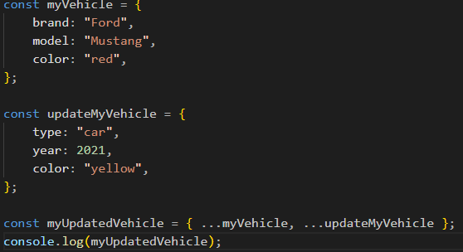
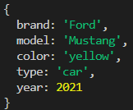
JavaScript Dot Operator
We can use the spread operator with objects too:

Slide 8



課後心得
JS Class的架構跟Java很像，也有建構子，不過可能是因為弱型態，成員可以不用先定義，以及設定私用。
Dot operator也是Java裡有的運算元，依照Python來說是’*’的符號，我覺得’*’比較直覺一些。
這次上課的練習要結合所有的功能，我覺得很有難度，不太知道要怎麼把class、obj與dot operator很好的節合在一起，我的想法是obj儲存class所需的參數，並且用dot operator迭帶每個obj的元素來建置多個class。

Slide 9




感謝您
簡報者：劉祐伸

